Slide 1
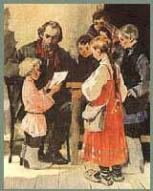
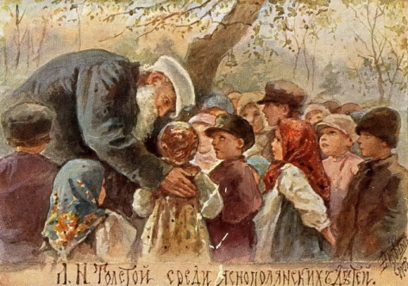
Л.Толстой «Отец и сыновья»

Slide 2
Лев Николаевич Толстой родился в 1828 году в деревне Ясная Поляна недалеко от города Тулы. Там он вырос и построил школу для крестьянских детей. Учебные книги и «Азбуку» он написал специально для этих ребят. Л.Толстой прожил долгую жизнь и написал очень много книг для взрослых и детей.

Slide 4
ОТЕЦ И СЫНОВЬЯ

Slide 5
Модель обложки
Жанр: сказка,
басня,
загадка,
Л. Н. Толстой
рассказ, пословица,
стихотворение
Тема: о Родине,
о детях,
о природе,
о животных,
о приключениях
«Отец и сыновья»

Slide 6
Как можно сказать по-другому?
Жить врозь -
Жить в согласии -

Slide 7
Как можно сказать по-другому?
Жить врозь - жить
отдельно, не дружно
Жить в согласии - жить
дружно, уважать мнение
других, помогать

Slide 8
Собери пословицу
богатства
Доброе
братство
милее

Slide 9
Собери пословицу
богатства
Доброе
братство
милее

